Slide 1
C语言中的结构体
Brian Wang

Slide 2
结构体的作用
数据结构与算法。
数据结构的目的：用数据结构去记录信息。
在编程当中我们经常需要面对一个问题：记录复杂的信息。
要处理复杂的信息：自然就需要能处理复杂信息的数据结构。

Slide 3
面向对象编程语言
“对象”可以包罗万象。
Python，Java，C++，JavaScript都是面向对象的编程语言
举个例子：如下一张图中所示。

Slide 4
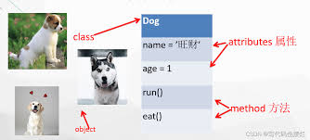
类；对象；属性；方法

Slide 5
那么C语言怎么办？
C语言是一种面向过程的编程语言。
但是C语言可以用“结构体（Struct）”这种数据结构来模拟面向对象。
结构体是C语言中非常有用的工具。

Slide 6
举个例子：
“复合型数据结构：钢筋砖头混凝土。”
我们假如要去描述一个学生。如果用OOP这是非常容易的事情。
“定义一个类，这个类里面应该有什么样的属性和方法（性别，籍贯，年龄，年级，成绩，表现，学校，学院，专业社会活动等等，以及“学生拿奖学金，”“给饭卡充值，”“受到表彰或者处分”）”
如何用结构体来进行说明？

Slide 7
结构体案例.cpp
结构体在思想上是非常接近于面向对象编程的一种技术方法。
储存复杂的数据结构。尤其是高效率的模拟现实。

Slide 8
结构体还可以怎么玩？
1. 结构体嵌套结构体
2. 结构体指针

Slide 9
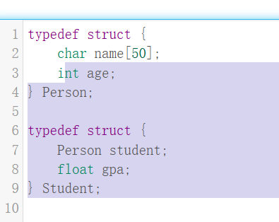
结构体嵌套结构体

Slide 10
结构体嵌套结构体.cpp

Slide 11
结构体的指针.cpp

Slide 12
我们在代码里面，看见了.和->两个符号
请问他们的区别是什么？
（1）. “dot”用来访问结构体变量。
（2）. “->”用来访问指针变量。

Slide 13
Who is Alice and Bob?
Alice 和 Bob 是在计算机科学、密码学和相关领域中常用的虚拟人物，用于说明和讨论各种概念、协议和算法。这些名字通常用于举例说明如何进行通信、加密或协议交换，而不涉及真实的个人。

Slide 14
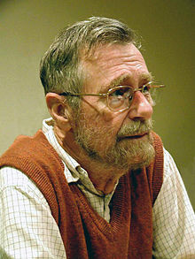
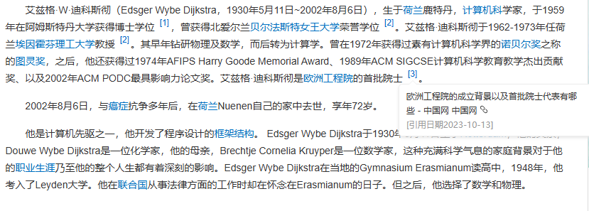
Why i, j, k in the for loop?
In our loving memory of Professor Dijkstra:

Slide 15
科学与技术当中的公平，伦理与道德问题
Alice与Bob为什么是”匿名“的？
海拉细胞系：改变了人类科学技术与医疗的一位黑人妇女的细胞。
其家人却至今生活于赤贫之中。

Slide 16
通信，密码学与量子通信

Slide 17
通信
在计算机科学和通信领域，“通信”指的是信息在两个或多个实体之间的传输。这个信息可以是数据、命令、消息或其他形式的交流。通信可以发生在不同的层级，从硬件级别（如网络电缆或无线信号）到应用级别（如电子邮件或即时消息）。在不同的上下文中，通信的具体实现和协议会有所不同。

Slide 18
计算机之间的通信，1G到5G再到6G，还有WiFi
1. 计算机之间的通信（计算机网络，属于大家必须学好的一门课）
2. 1G到5G再到6G是怎么回事？
3. WiFi的来龙去脉

Slide 19
计算机之间的通信（计算机网络）
本科阶段最重要的一门课之一。
学习的重点之一：学习TCP/IP协议（就是程序，网络之间的交互问题，邮件，传文件，网络视频等等到底应该遵守一个什么样的“交通规则”）。
这个里面的相关问题是开发很多程序产品的基础，也是面试考察的必考题！

Slide 20
就业方向
通信工程师。华为“神终端，圣无线。”
6G网络在可见的未来一定会铺开。每次通信的升级换代都是华为这类科技企业的重大机遇！
网络工程师：
弈心 - 知乎 计算机网络的优秀答主

Slide 21
IPV4与IPV6
两种不同的IP协议，用于在网络上标识和路由设备。
区别：
IPV4使用四个十进制数（IPV4的地址已经接近耗尽）
IPV6使用“八组四位十六进制数，”地址甚至比地球上的沙子还要多。

Slide 22
1G到6G：移动通信技术
1G（第一代）
时间：1980年代初
技术：模拟信号
特点：主要提供语音通信，数据传输速度非常低，且没有加密保护。
示例：大型移动电话（砖头手机），如Motorola DynaTAC。
2G（第二代）
时间：1990年代初
技术：数字信号
特点：引入了短信（SMS）和多媒体消息（MMS），数据传输速度相较于1G有所提高。
示例：GSM（全球移动通信系统）和CDMA（码分多址）。
3G（第三代）
时间：2000年代初
技术：数据传输速度显著提高，支持更高级的服务。
特点：引入了更快的数据传输速率，支持视频通话和移动互联网浏览。
示例：UMTS（通用移动通信系统）和HSPA（高速分组接入）。

Slide 23
4G（第四代）
时间：2010年代初
技术：全IP网络
特点：提供高速的数据传输，支持高清视频流、在线游戏和各种互联网应用。引入了LTE（长期演进）标准。
示例：LTE（Long Term Evolution）和WiMAX（全球互操作微波接入）。
5G（第五代）
时间：2020年代初
技术：大幅提升数据速率和网络容量，低延迟。
特点：支持超高速数据传输（理论上可达10Gbps），极低的延迟（几毫秒），以及更多的设备连接。应用包括增强现实（AR）、虚拟现实（VR）、物联网（IoT）和自动驾驶。
示例：5G NR（新无线电）。
6G（第六代）
时间：预计2020年代中期至2030年代初
技术：进一步提升网络性能
特点：预计将提供更高的数据速率、更低的延迟、更高的网络可靠性，可能包括新型的通信技术如THz波（太赫兹波）和更多智能化应用。还可能增强人工智能（AI）和全息技术的应用。
示例：目前仍在研究和标准化阶段，但预期包括超高数据速率、全息通信和全面智能化网络。

Slide 24
WiFi
”澳大利亚人擅长开发一些有趣儿的小东西。比如太阳能电池，WiFI以及心脏起搏器。“
IEEE 802.11 标准：简称WiFi。
IEEE fellow
IEEE senior fellow

Slide 25
密码学在研究什么？
密码学是计算机科学和信息安全领域的重要分支，研究如何确保信息的安全性和完整性。它涉及的核心内容包括数据加密、身份验证、数据完整性保障以及密钥管理等。密码学的研究涵盖了多个方面，包括理论基础、算法设计、协议实现和应用。

Slide 26
人类科技的未来之量子通信
这一行特别喜欢用的编程语言是C#
C#还有一个作用：游戏开发（和Unity3D一起做开发）
我强烈建议大家，如果对游戏开发感兴趣，可以自己搞一个Unity3D自己从现在开始独立开发一些游戏。
C++ 搭配虚幻引擎（另外一个技术栈）。
自学C++/C#，直接去开发小游戏。
有趣的是：GPU与深度学习的故事。

Slide 27
量子通信
量子通信是一种利用量子力学原理进行信息传输的通信技术。与经典通信技术不同，量子通信利用量子态的特性来实现信息传输，具有高度的安全性和一些独特的应用优势。
在15年后，极有可能成为现在的深度学习技术这个生态位上的技术。
真正的名校生，一定要学习未来10-20年内成为主流的技术。
https://book.douban.com/subject/35654033/

